Slide 1

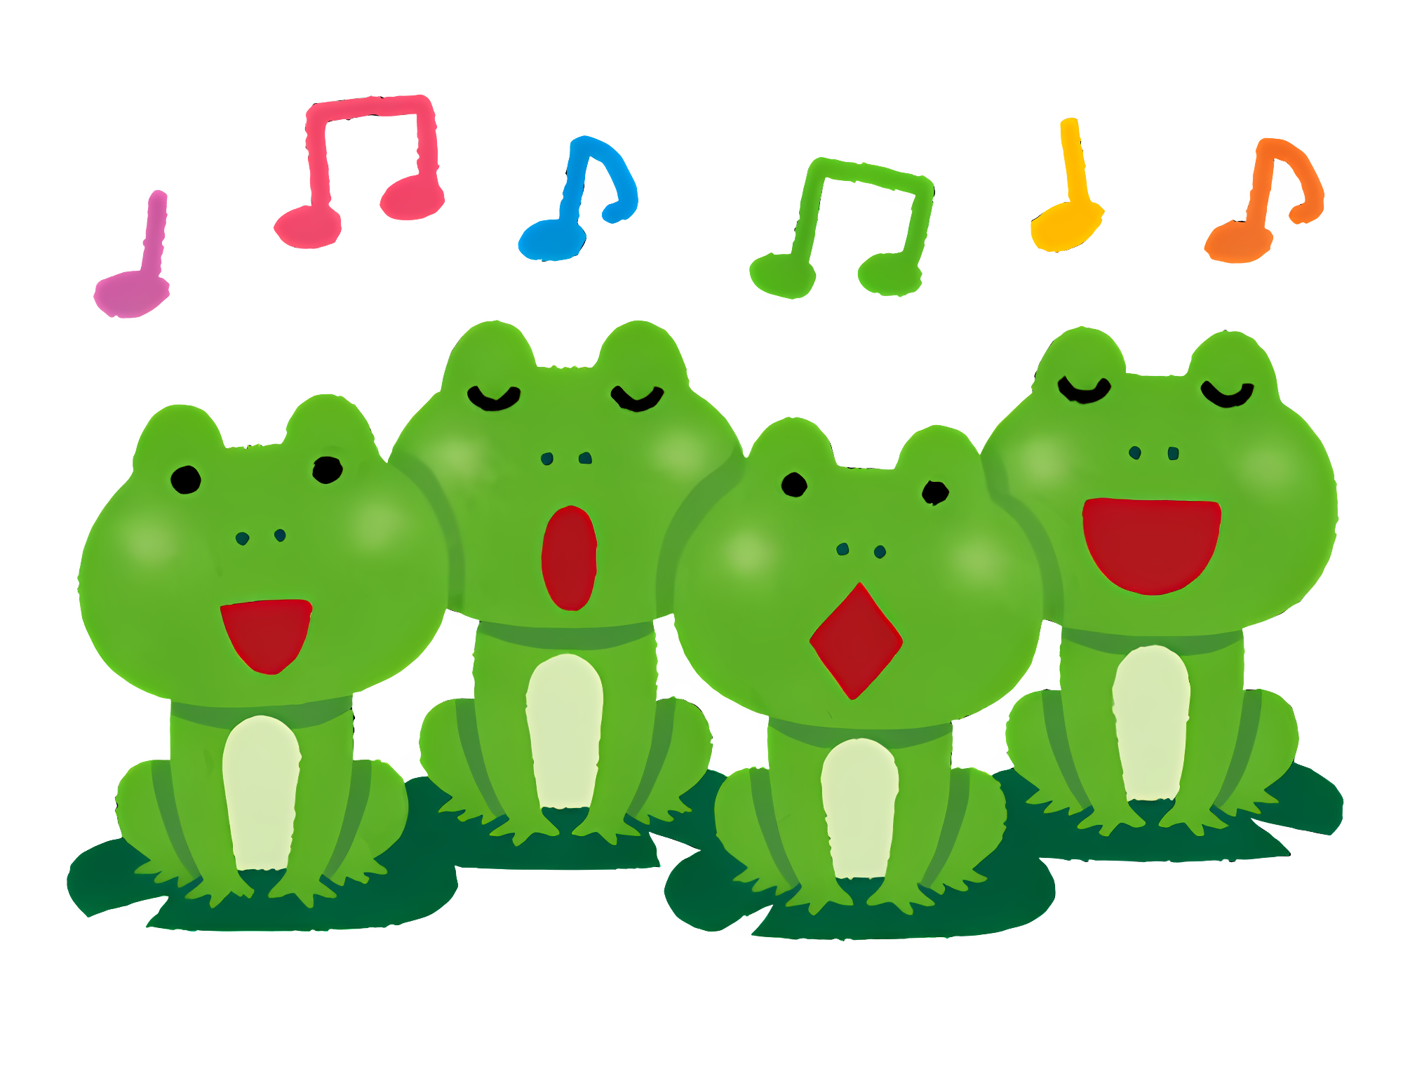

Slide 2






Slide 3


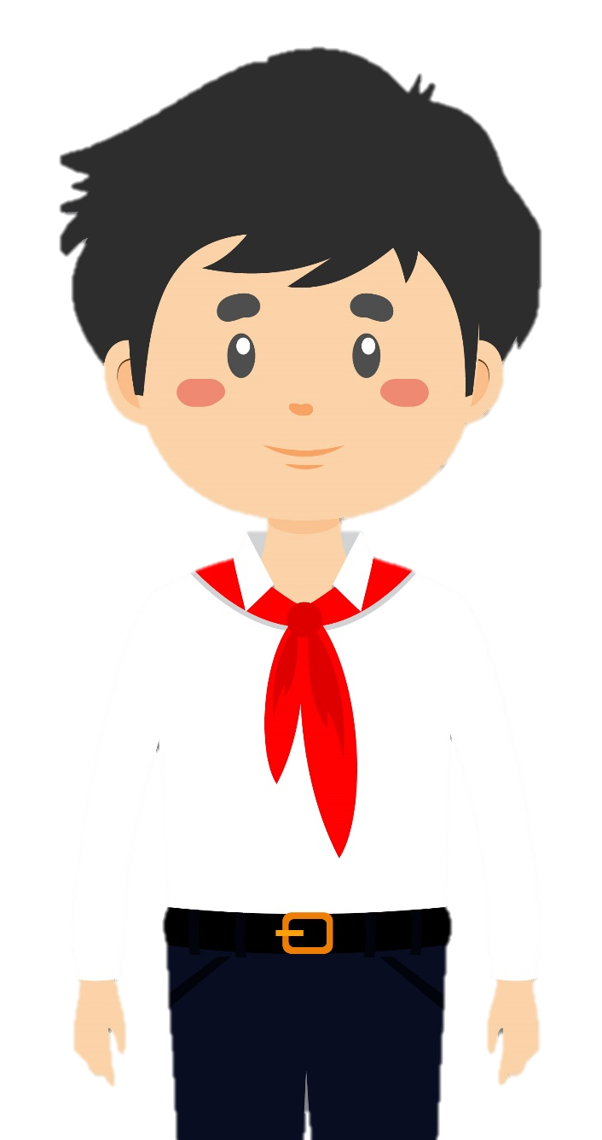
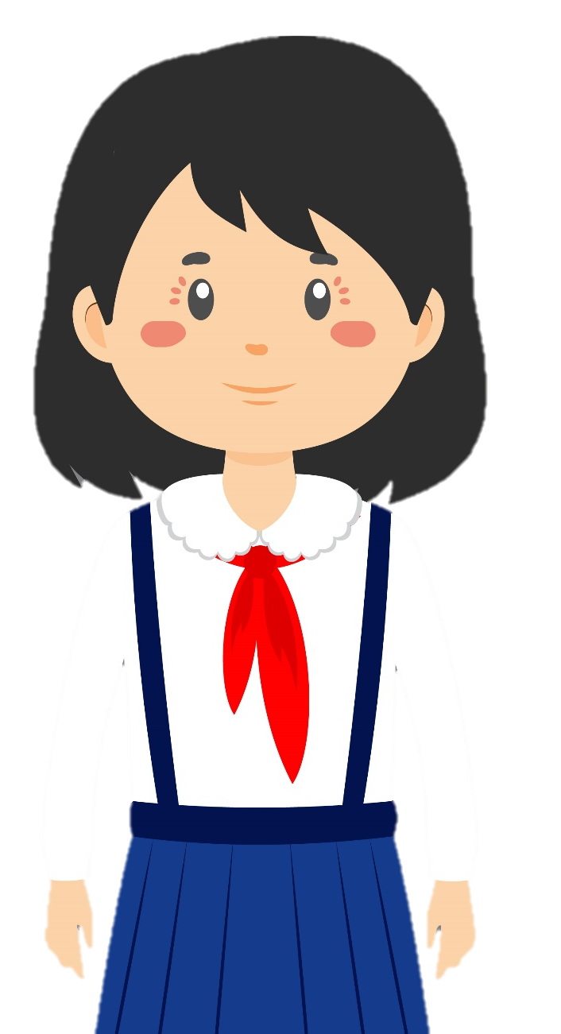
1.Tìm từ ngữ chỉ tình cảm bạn bè.
M:
Trò chơi: Ai nhanh, ai đúng
quý mến
GV chia lớp thành 3 đội chơi, chia bảng lớp thành 3 phần và phát cho mỗi đội 1 bộ thẻ: Các đội viết nhanh vào thẻ những từ ngữ tìm được và gắn nhanh thẻ từ lên bảng.
Đội nào tìm được nhiều, đúng và nhanh là đội thắng cuộc.

Slide 4
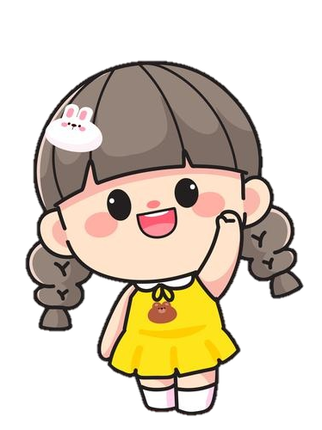
Từ ngữ chỉ tình cảm bạn bè.
M:
quý mến
thân thiết
chia sẻ
yêu mến
thấu hiểu
gắn bó
gần gũi
giúp đỡ
giận hờn
quan tâm

Slide 5
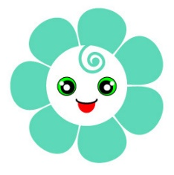

2. Chọn từ trong ngoặc đơn thay cho
(nhớ, tươi vui, thân thiết, vui đùa)
Cá nhỏ và nòng nọc là đôi bạn . Hằng ngày chúng cùng nhau bơi lội. Thế rồi nòng nọc trở thành ếch. Nó phải lên bờ để sinh sống. Những nó vẫn cá nhỏ. Thỉnh thoảng, nó nhảy xuống ao cùng cá nhỏ.

Slide 6

Cá nhỏ và nòng nọc là đôi bạn thân thiết. Hằng ngày chúng cùng nhau bơi lội. Thế rồi nòng nọc trở thành ếch. Nó phải lên bờ để sinh sống. Những nó vẫn nhớ cá nhỏ. Thỉnh thoảng, nó nhảy xuống ao vui đùa cùng cá nhỏ

Slide 7


3. Chọn câu ở cột A phù hợp với ý ở cột B. Nói tên dấu câu đặt cuối mỗi câu.
A B
Hằng ngày, hai bạn thường rủ nhau đi học.
Hỏi điều chưa biết
Kể lại sự việc
Vì sao lúc chia tay sóc, kiến rất buồn?
Bộc lộ cảm xúc
Sóc ơi, tớ cũng nhớ cậu
Cuối câu có dấu gì?
Vì sao?
Câu này có thể nối với ô chữ nào ở cột B?
Ở cột A, Câu nào là câu hỏi điều chưa biết?

Slide 8


Nối các câu còn lại và ghi kết quả ra giấy nháp

Slide 9
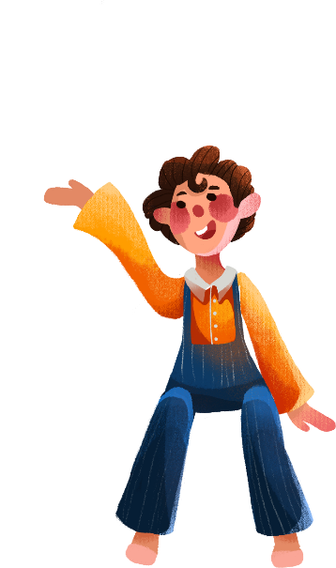

A B
Hằng ngày, hai bạn thường rủ nhau đi học.
Hỏi điều chưa biết
Vì sao lúc chia tay sóc, kiến rất buồn?
Kể lại sự việc
Sóc ơi, tớ cũng nhớ cậu
Bộc lộ cảm xúc

Slide 10
Các dấu câu
Dấu chấm
Dấu chấm hỏi
Dấu chấm than
Dấu chấm (.) kết thúc ý và giúp cho câu rõ lời.
Dấu chấm hỏi (?) dùng để hỏi bao điều.
Dấu chấm than (!) bộc lộ tình cảm, gửi gắm đề nghị, mong chờ, sai khiến.

Slide 11














Slide 12


